Slide 1
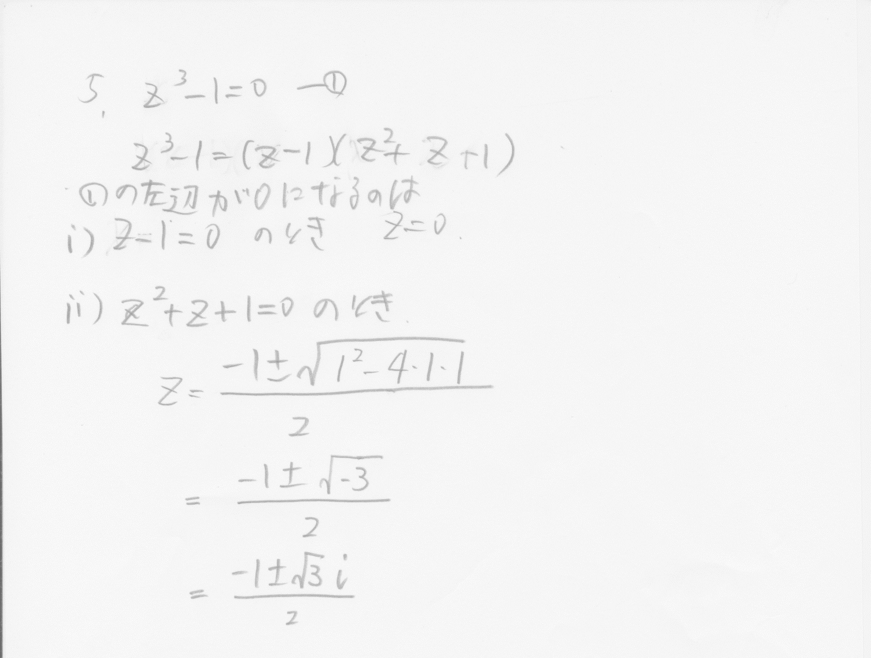
①の左辺は、
1
または
Ｙ＝{-b±root(b^2-4ac)}/a
Root(-1) = i

Slide 2
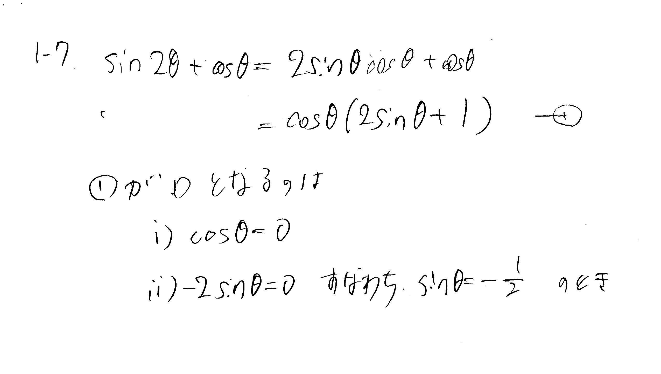
または
2sinΘ+1 =0
-1/6*π+2nπ
Θ
=-1/2
-5/6*π+2nπ
sinΘ=
Θ=
7/6*π+2nπ
7/6*pi
11/6*π+2nπ
11/6*pi
n：整数

Slide 3
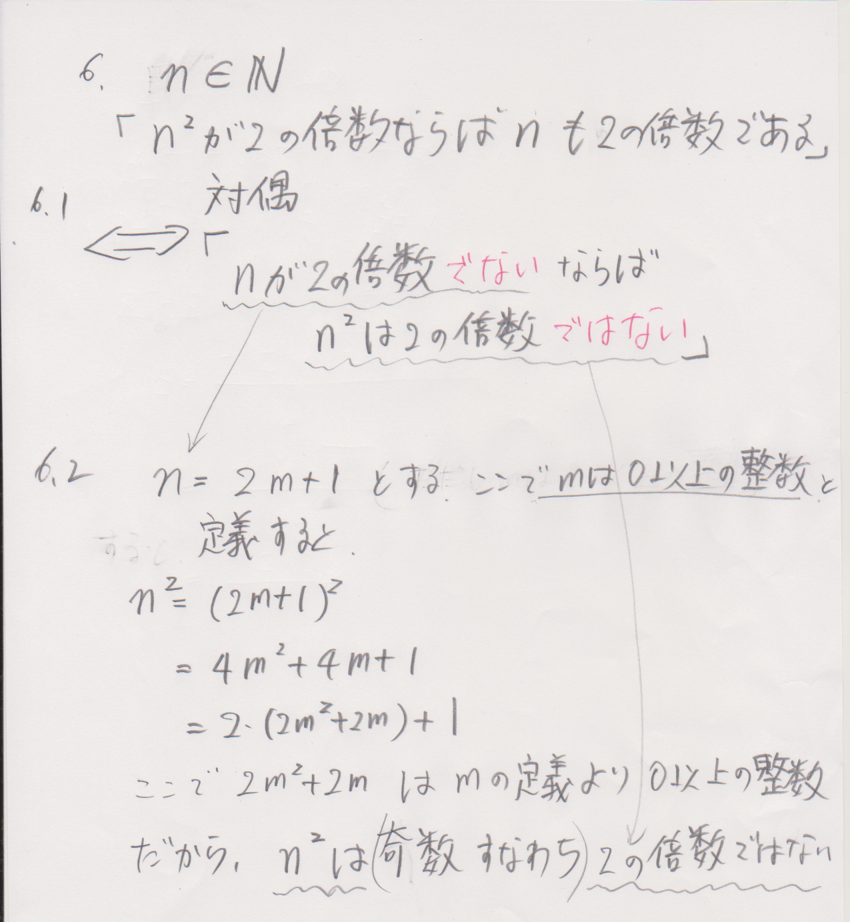
A
B
「A →B」
「not B→not A」
対偶
重要
証明のコツ
命題（ここでは「ｎが２の倍数でない」）を数式で置き換えることから始める
Not B
２＊【整数】+1 の形に持ってく
（つまり奇数＝２の倍数ではない）
B
証明終わり

Slide 4
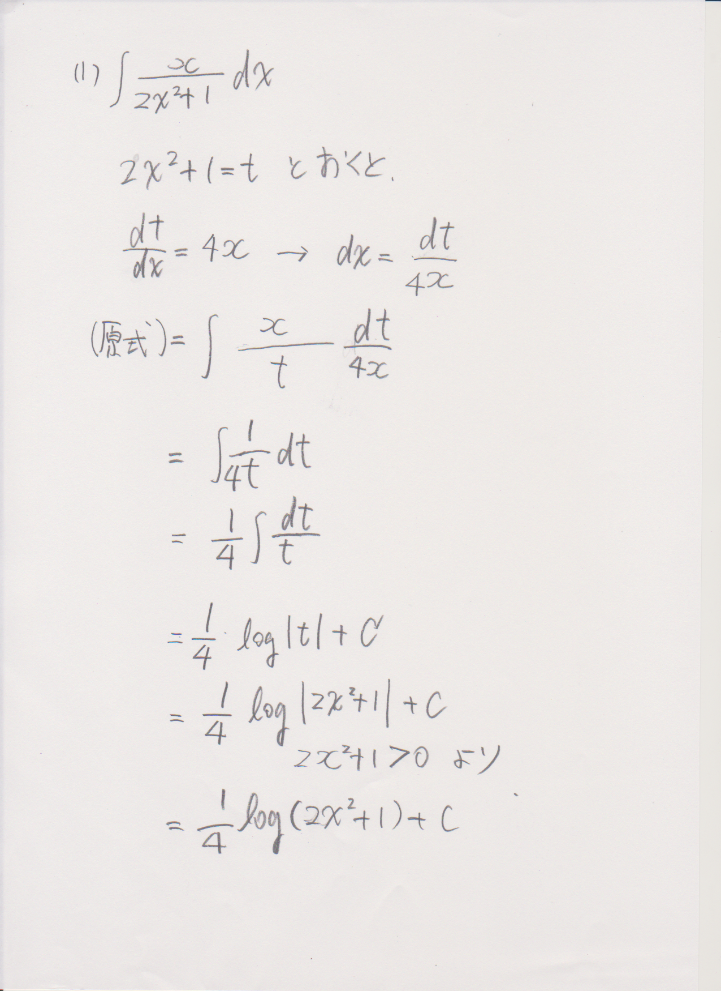

Slide 5
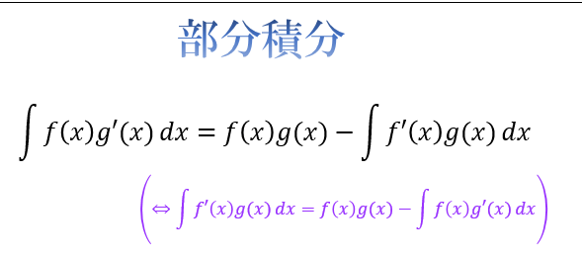
f(x)g(x)=
+
g(x)=3x
g(x)
f(x)=e
=e
=3e
g(x)
*(3x)’
3x
e
3x
e
3x
3x
’
e
3x
( )’ =3
=
e
3

